Slide 1
Symulatory Morskie
Damian Kukliński

Slide 2
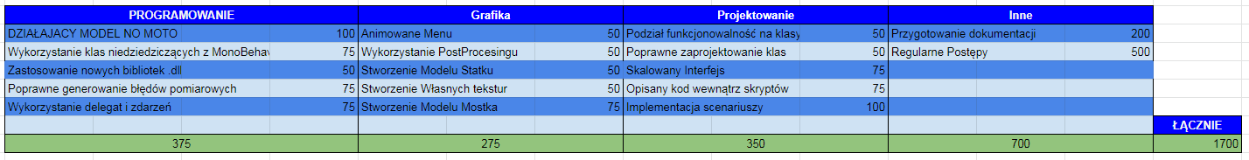
Planowane zmiany w Projekcie
ZESTAWIENIE W FORMIE TABELI PUNKTÓW

Slide 3
Planowane najbliższe zmiany w Projekcie
Poprawienie wizualne interfejsu
Zmiana modelu wody, na bardziej realistyczny
Rozpoczęcie pracy nad animowanym Menu
Dodanie poprawnej generacji błędów

Slide 4
Zakończone zmiany w Projekcie
Przystosowanie Projektu do nowej wersji środowiska Unity
Zmiana Terrainu
Komentarze w Kodzie
Uporządkowanie skryptów
Zmiany Kosmetyczne
Uporządkowanie struktury hierarchii w Unity

Slide 5
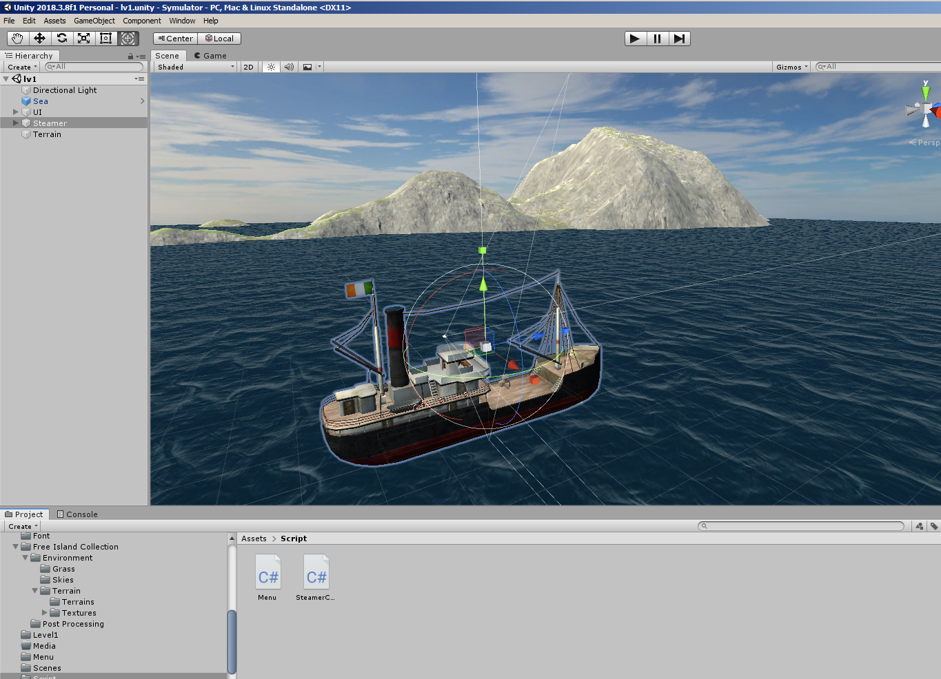
Środowisko Unity

Slide 6
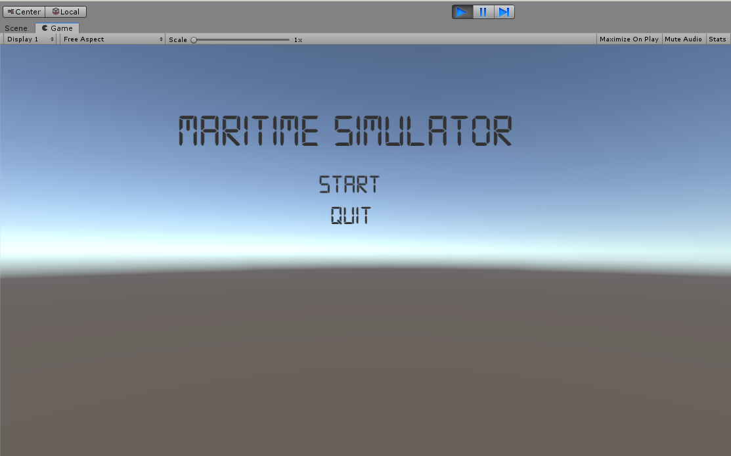
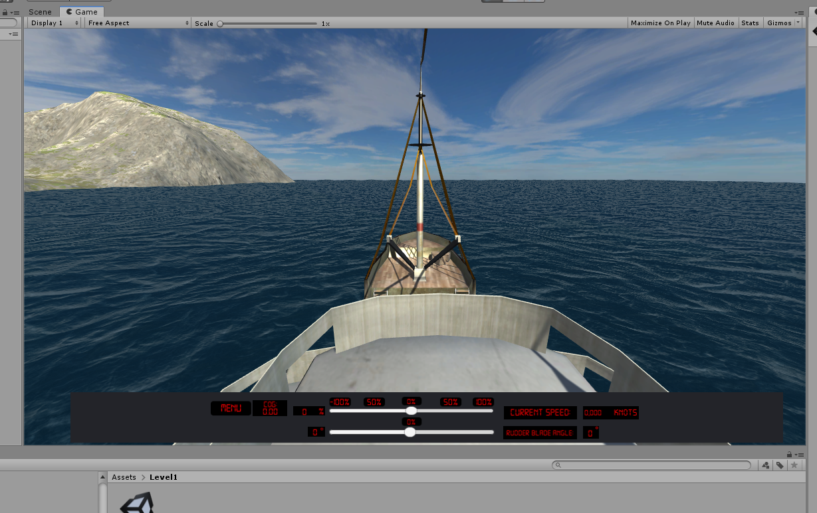
Środowisko Unity

Slide 7
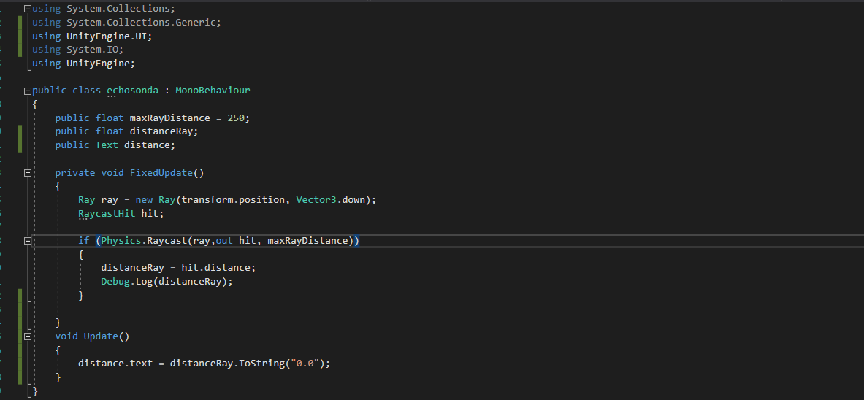
Stan na 31.03.2019
Dodanie EchoSondy wraz z wyświetlaniem wartości do UI

Slide 8
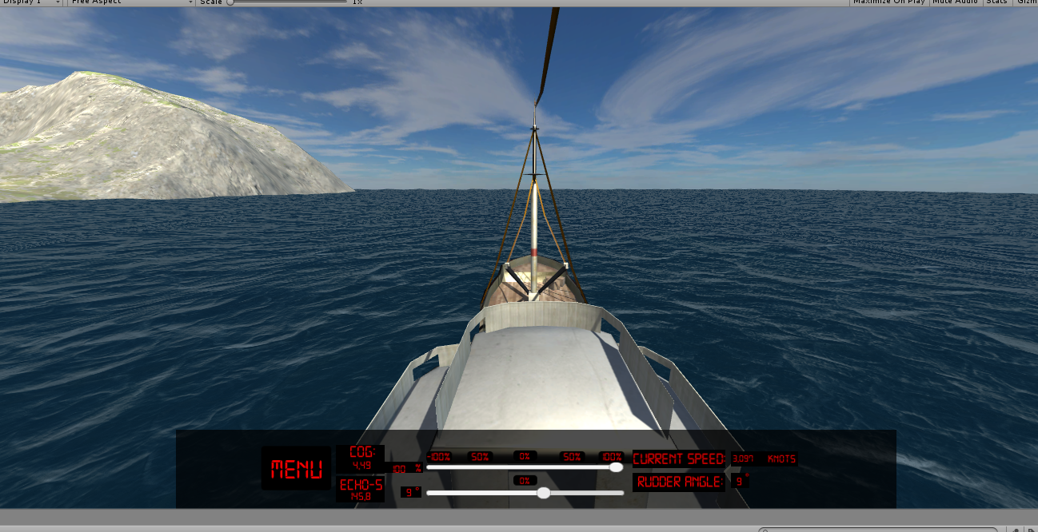
Stan na 31.03.2019
Dodanie EchoSondy wraz z wyświetlaniem wartości do UI

Slide 9
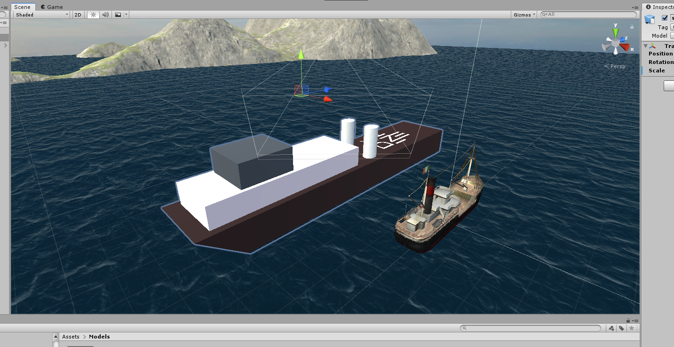
Stan na 31.03.2019
Rozpoczęcie prac nad tworzeniem modelu statku, zapoznanie się z zasadami importu modeli do środowiska Unity

Slide 10
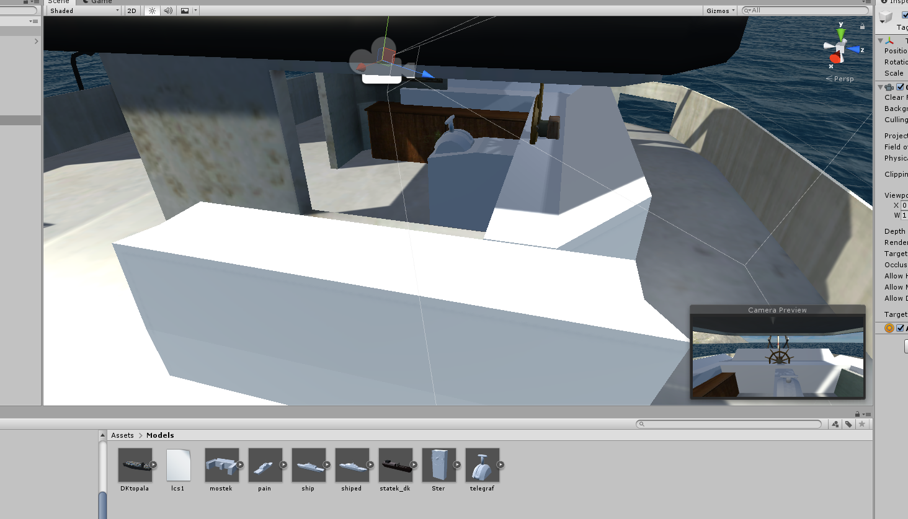
Stan na 31.03.2019
Rozpoczęcie prac nad tworzeniem modelu mostka

Slide 11
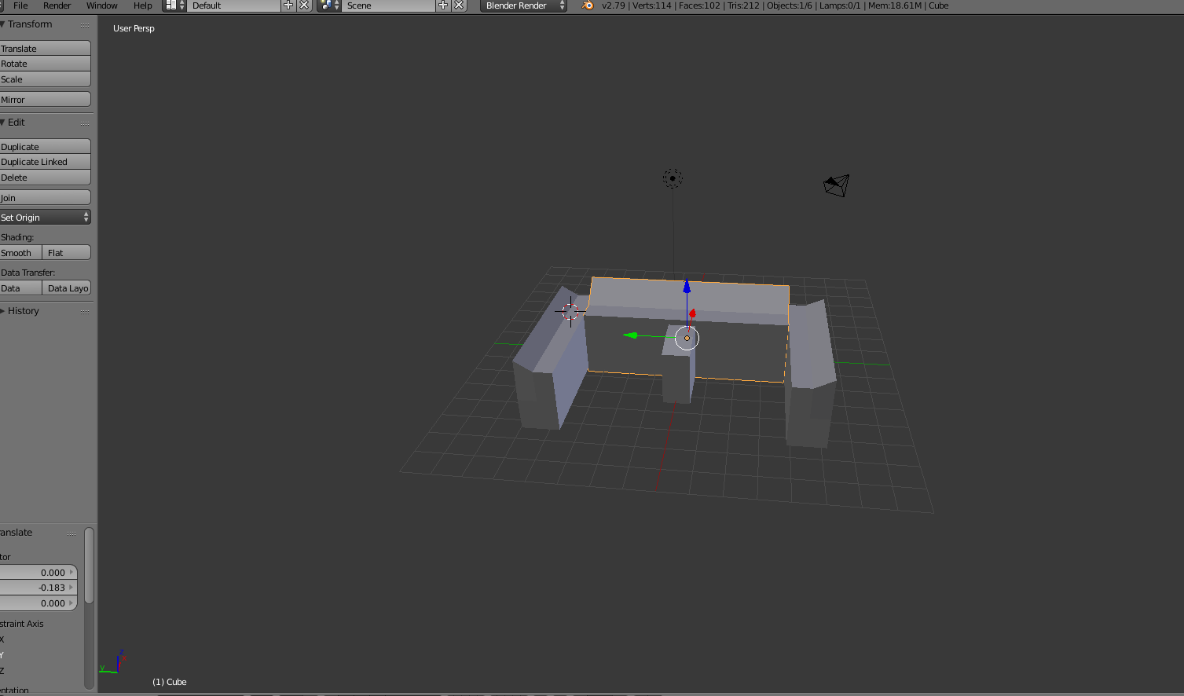
Stan na 31.03.2019
Rozpoczęcie prac nad tworzeniem modelu mostka

Slide 12
Stan na 31.03.2019
Zakończone Prace:
-EchoSonda
-Działający model NoMoto
-AnimowaneMenu(pośrednio)
-UI Mostka
-COG
-Szybkość
-Aktualna Nastawa Szybkości -Kąt płetwy
-Aktualna nastawa kąta płetwy
-Slidery do sterowania statkiem
-Przyciski do szybkiego sterowania
-Zapisywanie Logów do Pliku *txt

Slide 13
Stan na 31.03.2019
Planowane najbliższe Prace:
-Stworzenie Modelu Statku
-Stworzenie Modelu Mostka
-Poprawne Generowanie Błędu
-Opisanie kodu wewnątrz skryptów
-Stworzenie oddzielnej biblioteki .dll dla EchoSondy

